Slide 1


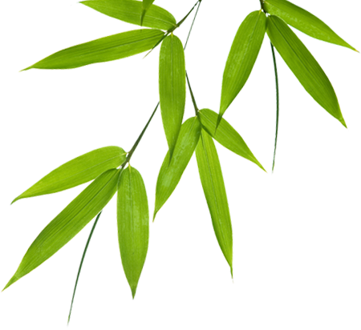



CHÀO MỪNG THẦY CÔ VỀ DỰ GIỜ
MÔN ÂM NHẠC LỚP 5A1
Giáo viên: Nguyễn Thị Hồng Lĩnh

Slide 2

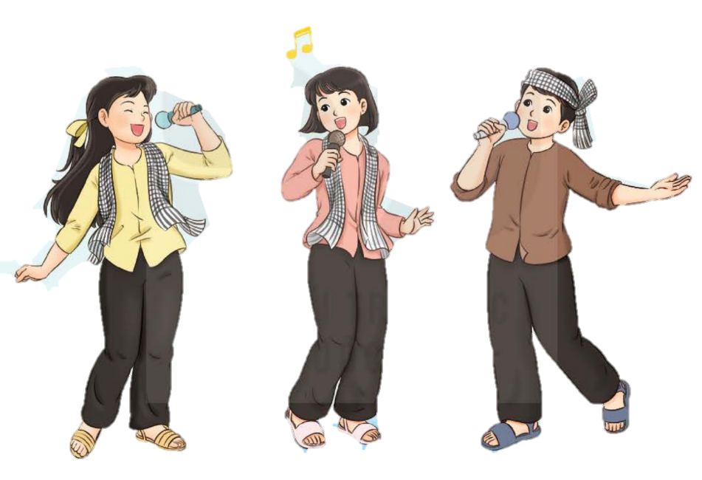
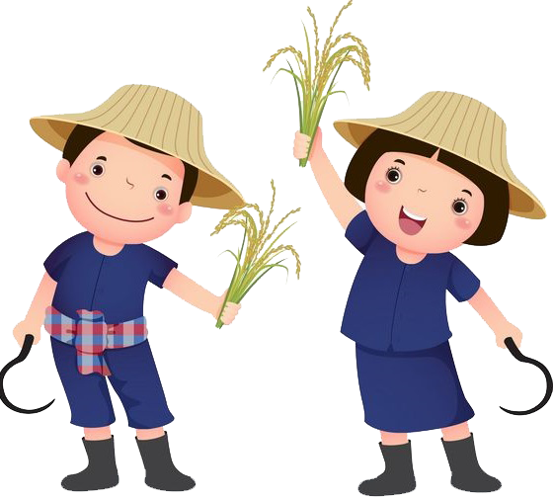
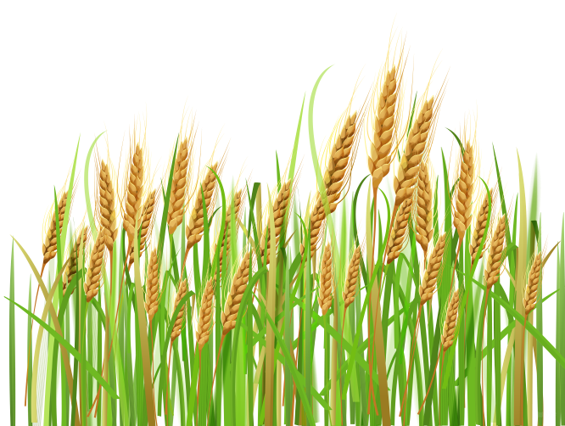

KHỞI ĐỘNG ĐẦU GIỜ

Slide 3
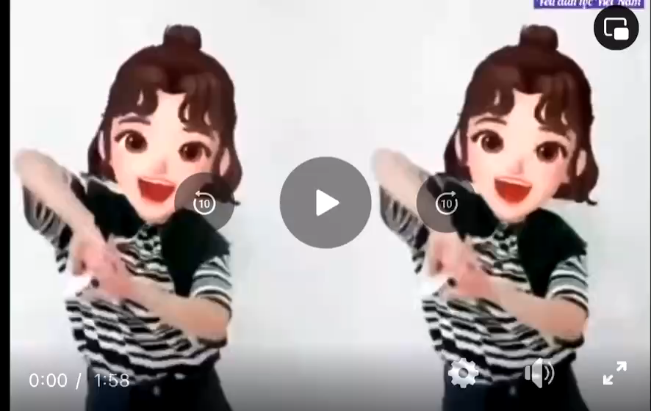

Slide 4


Slide 5
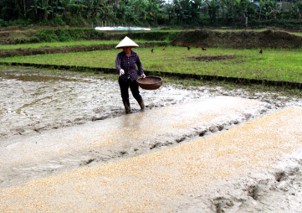
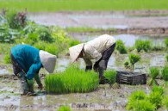
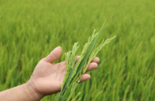
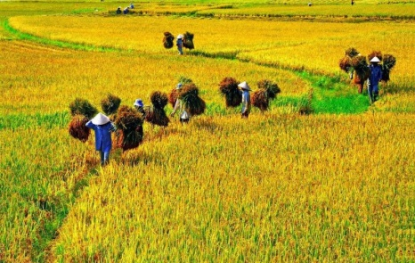
Hình 1
Hình 2
Hình 3
Hình 4

Slide 6

Chủ đề 5: Thiên nhiên tươi đẹp
Tiết 21
Học hát: Em đi giữa biển vàng
Nhạc: Bùi Đình Thảo
Lời: Nguyễn Khoa Đăng – Bùi Đình Thảo

Slide 7

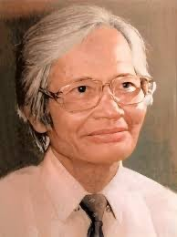


Nhạc sĩ Bùi Đình Thảo
Nhạc sĩ Bùi Đình Thảo sinh ngày 4 tháng 2 năm 1931 tại huyện Duy Tiên, tỉnh Hà Nam. Ông bắt đầu tự sáng tác từ năm 1956, ông là nhạc sĩ được đào tạo đại học chuyên ngành sáng tác tại nhạc viện Hà Nội. Thành công nhất trong sự nghiệp sáng tác của ông, là những ca khúc viết cho thiếu nhi với nhiều bài hát để lại dấu ấn trong lòng công chúng tiêu biểu như: Bà thương em, Bàn tay mẹ, em đi giữa biển vàng (lời thơ Nguyễn Đăng Khoa - Bùi Đình Thảo), Sách bút thân yêu ơi, hỏi Cuội, đi học (lời thơ Minh Chính…)
Những bài hát viết cho thiếu nhi của ông mang màu sắc dân gian rõ nétvới, giai điệu vui tươi nhẹ nhàng, nhiều luyến láy, lời ca giàu hình ảnh thường miêu tả về con người và cảnh vật thiên nhiên, quê hương, đất nước gắn liền với tình cảm hồn nhiên của trẻ em. “Em đi giữa biển vàng” là một bài hát nằm trong số 50 bài hát thiếu nhi hay nhất thế kỷ 20, do hội nhạc sĩ Việt Nam, Đài Tiếng nói Việt Nam, Đài Truyền hình Việt Nam tổ chức bình chọn năm 2020.
Nhạc sĩ Bùi Đình Thảo

Slide 8

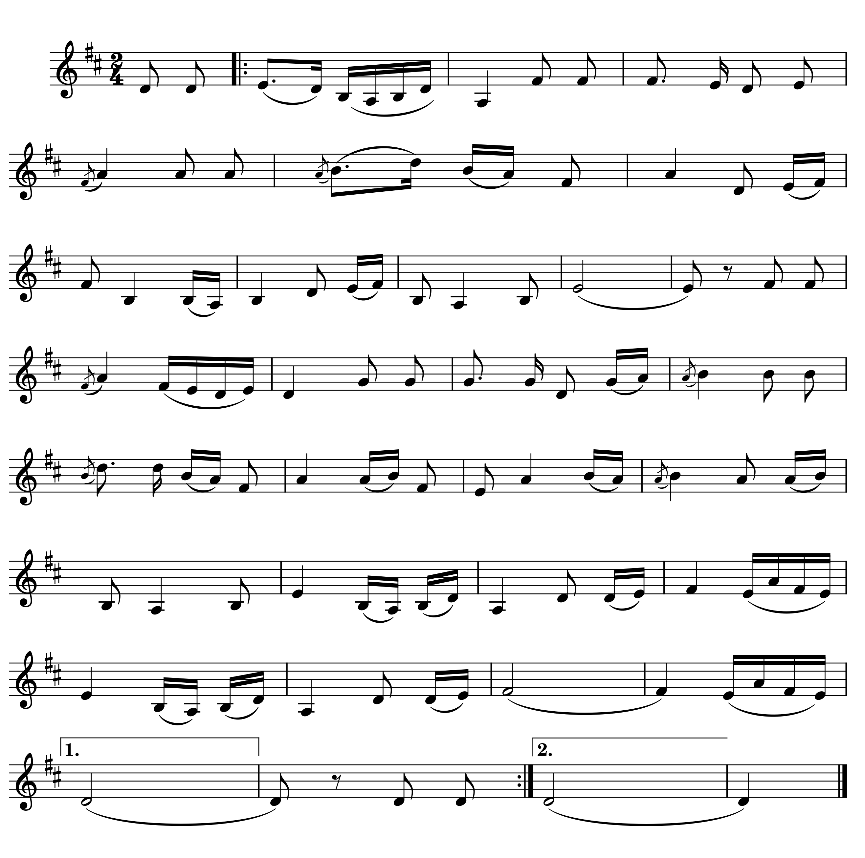


Hát mẫu:
Em đi giữa biển vàng
Nhạc: Bùi Đình Thảo
Lời: Nguyễn Khoa Đăng – Bùi Đình Thảo
Em đi giữa biển vàng, nghe mênh mang trên đồng lúa
hát. Hương lúa chín thoang thoảng bay làm lung
lay hàng cột điện, làm xao động cả rặng cây. Em đi
giữa biển vàng, nghe mênh mang trên đồng lúa hát. Bông lúa
trĩu i trong lòng tay như đựng đầy mưa gió nắng, Như mang
nặng giọt mồ hôi của bao người nuôi lúa lớn lúa
ơi! Của bao người nuôi lúa lớn lúa
ơi! Em đi… …ơi!

Slide 9
Đọc lời ca
Em đi giữa biển vàng
Nhạc: Bùi Đình Thảo
Lời: Nguyễn Khoa Đăng – Bùi Đình Thảo
Câu 1: Em đi giữa biển vàng, nghe mênh mang trên đồng lúa hát.
Câu 2: Hương lúa chín thoang thoảng bay làm lung lay hàng cột điện, làm xao động cả rặng cây.
Câu 3: Em đi giữa biển vàng, nghe mênh mang trên đồng lúa hát.
Câu 4: Bông lúa trĩu i trong lòng tay như đựng đầy mưa gió nắng,
Câu 5: Như mang nặng giọt mồ hôi của bao người nuôi lúa lớn lúa ơi!
Câu 6: Của bao người nuôi lúa lớn lúa ơi!

Slide 10
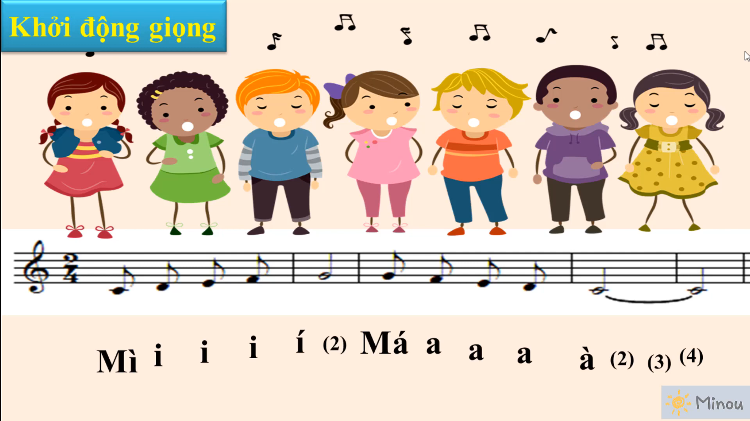

Slide 11
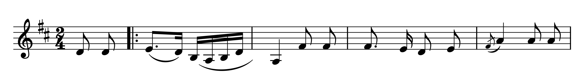
Câu 1:
Em đi giữa biển vàng,nghe mênh mang trên đồng lúa hát.

Slide 12
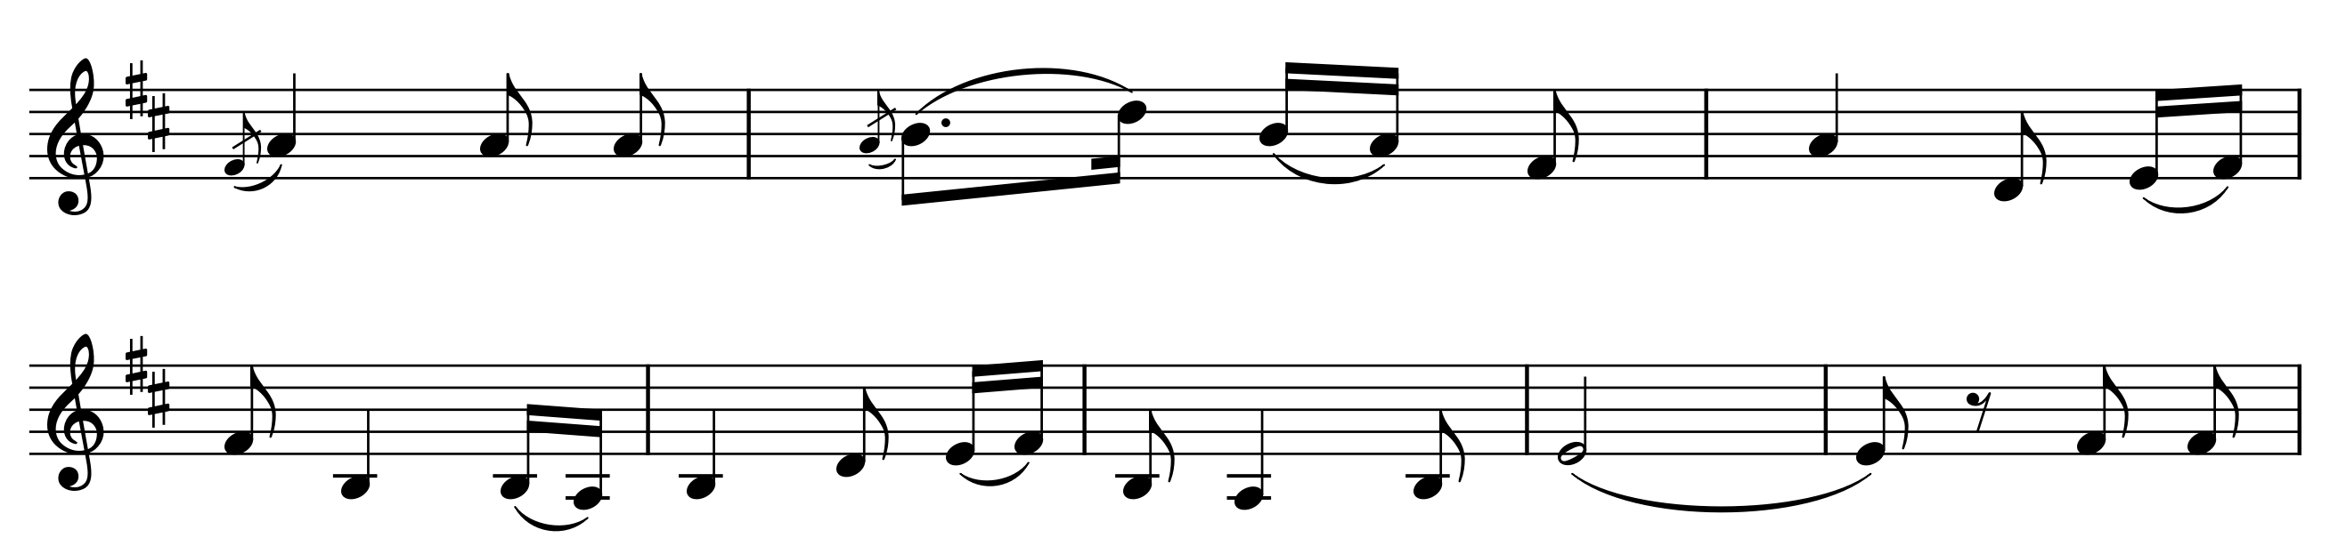
Câu 2:
Hương lúa chín thoang thoảng bay làm lung
lay hàng cột điện, làm xao động cả rặng cây.

Slide 13
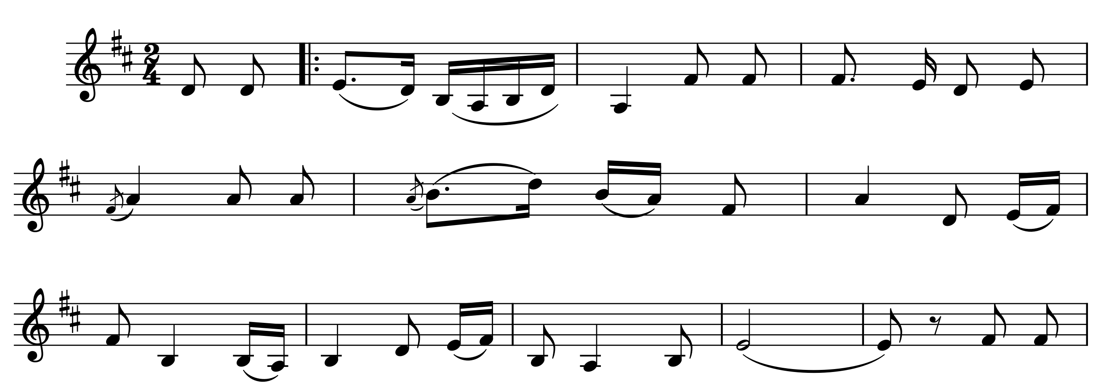
Nối câu 1+2:
Em đi giữa biển vàng, nghe mênh mang trên đồng lúa
hát. Hương lúa chín thoang thoảng bay làm lung
lay hàng cột điện, làm xao động cả rặng cây.

Slide 14
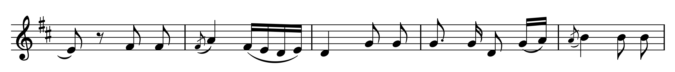
Câu 3:
Em đi giữa biển vàng, nghe mênh mang trên đồng lúa hát.

Slide 15
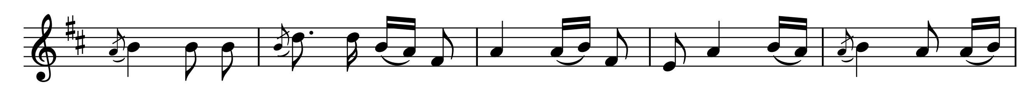
Câu 4:
Bông lúa trĩu i trong lòng tay như đựng đầy mưa gió nắng,

Slide 16
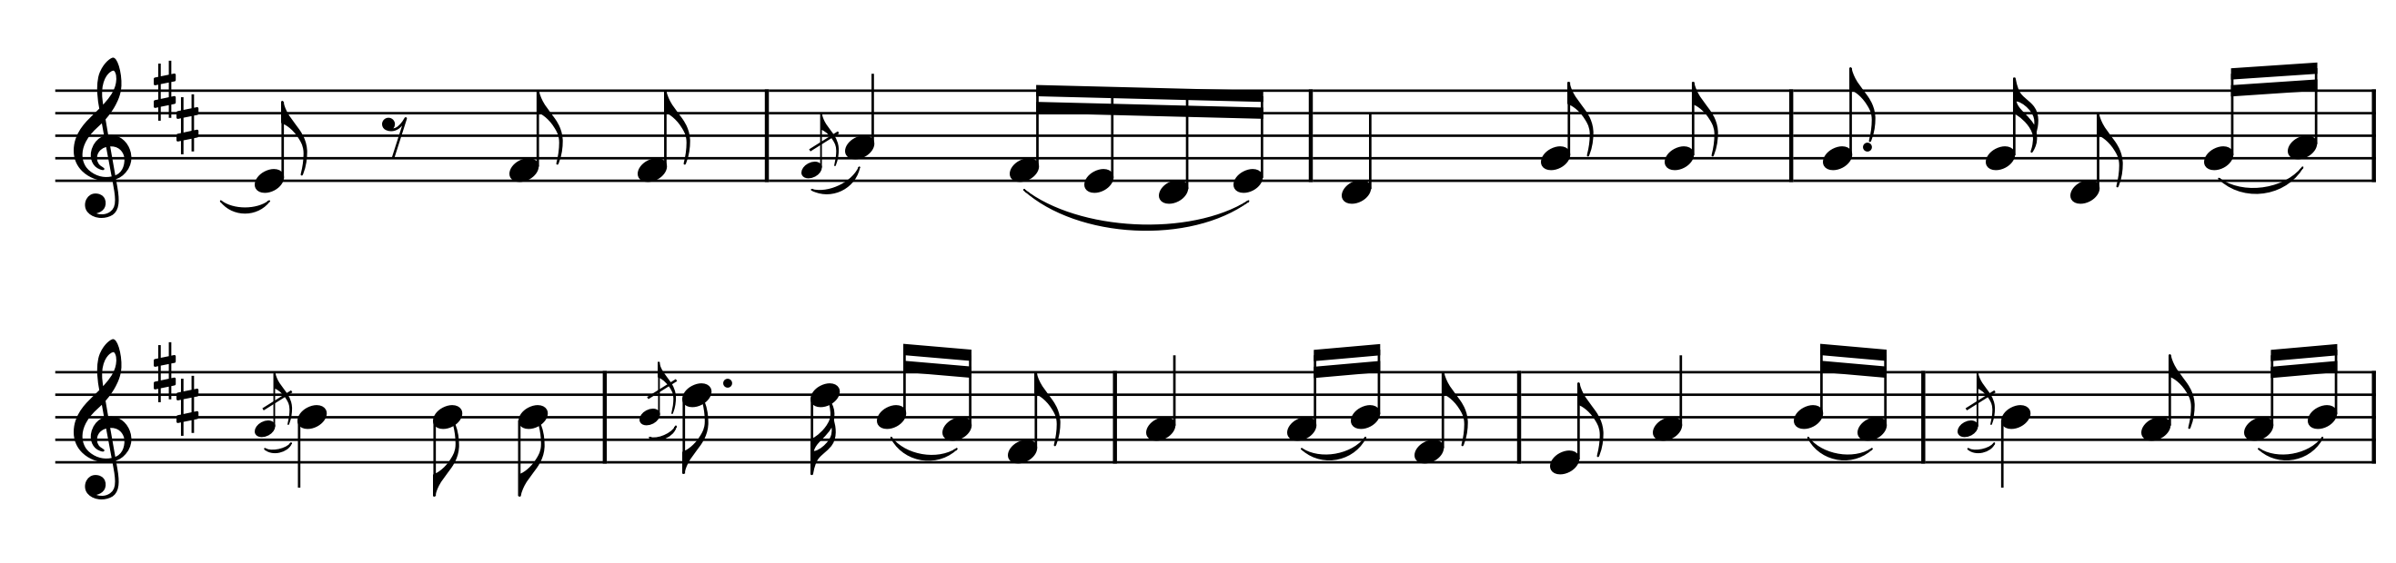
Nối câu 3+4:
Em đi giữa biển vàng, nghe mênh mang trên đồng lúa
hát. Bông lúa trĩu i trong lòng tay như đựng đầy mưa gió nắng,

Slide 17
Câu 5:
Như mang nặng giọt mồ hôi của bao người nuôi lúa lớn lúa ơi!

Slide 18
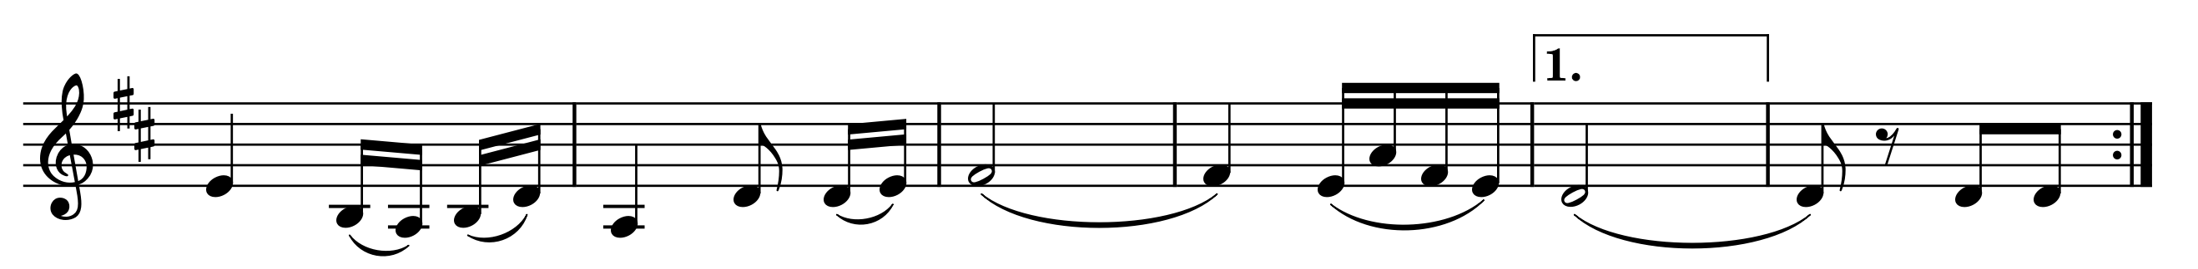
Câu 6:
Của bao người nuôi lúa lớn lúa ơi!

Slide 19
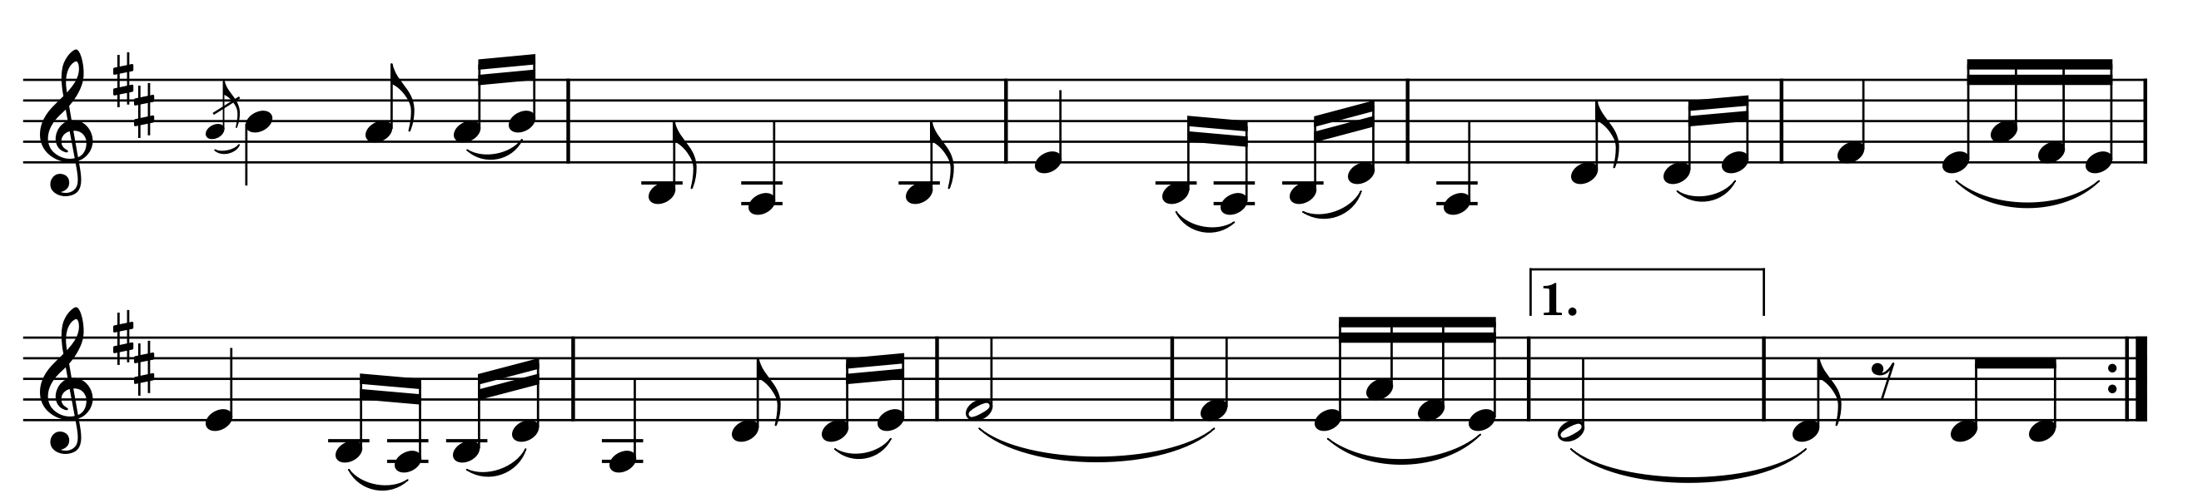
Nối câu 5+6:
Như mang nặng giọt mồ hôi của bao người nuôi lúa lớn lúa
ơi! Của bao người nuôi lúa lớn lúa ơi!

Slide 20
Ghép toàn bài:
Em đi giữa biển vàng
Nhạc: Bùi Đình Thảo
Lời: Nguyễn Khoa Đăng – Bùi Đình Thảo
Em đi giữa biển vàng, nghe mênh mang trên đồng lúa
hát. Hương lúa chín thoang thoảng bay làm lung
lay hàng cột điện, làm xao động cả rặng cây. Em đi
giữa biển vàng, nghe mênh mang trên đồng lúa hát. Bông lúa
trĩu i trong lòng tay như đựng đầy mưa gió nắng, Như mang
nặng giọt mồ hôi của bao người nuôi lúa lớn lúa
ơi! Của bao người nuôi lúa lớn lúa
ơi! Em đi… …ơi!

Slide 21
Ghép với nhạc đệm:
Em đi giữa biển vàng
Nhạc: Bùi Đình Thảo
Lời: Nguyễn Khoa Đăng – Bùi Đình Thảo
Em đi giữa biển vàng, nghe mênh mang trên đồng lúa
hát. Hương lúa chín thoang thoảng bay làm lung
lay hàng cột điện, làm xao động cả rặng cây. Em đi
giữa biển vàng, nghe mênh mang trên đồng lúa hát. Bông lúa
trĩu i trong lòng tay như đựng đầy mưa gió nắng, Như mang
nặng giọt mồ hôi của bao người nuôi lúa lớn lúa
ơi! Của bao người nuôi lúa lớn lúa
ơi! Em đi… …ơi!

Slide 22

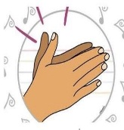
Hát kết hợp vỗ tay theo nhịp
Em đi giữa biển vàng,nghe mênh mang trên đồng lúa hát.

Slide 23
Hát kết hợp
vỗ tay theo nhịp
Em đi giữa biển vàng
Nhạc: Bùi Đình Thảo
Lời: Nguyễn Khoa Đăng – Bùi Đình Thảo
Em đi giữa biển vàng, nghe mênh mang trên đồng lúa
hát. Hương lúa chín thoang thoảng bay làm lung
lay hàng cột điện, làm xao động cả rặng cây. Em đi
giữa biển vàng, nghe mênh mang trên đồng lúa hát. Bông lúa
trĩu i trong lòng tay như đựng đầy mưa gió nắng, Như mang
nặng giọt mồ hôi của bao người nuôi lúa lớn lúa
ơi! Của bao người nuôi lúa lớn lúa
ơi! Em đi… …ơi!

Slide 24

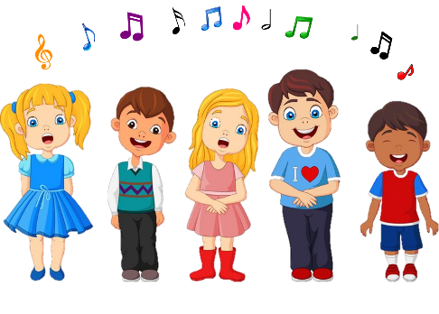
Lĩnh xướng – Hòa giọng
Em đi giữa biển vàng
Nhạc: Bùi Đình Thảo
Lời: Nguyễn Khoa Đăng – Bùi Đình Thảo
Lĩnh xướng:
Em đi giữa biển vàng, nghe mênh mang trên đồng lúa hát.
Hương lúa chín thoang thoảng bay làm lung lay hàng cột điện, làm xao động cả rặng cây.
Hòa giọng:
Em đi giữa biển vàng, nghe mênh mang trên đồng lúa hát.
Bông lúa trĩu i trong lòng tay như đựng đầy mưa gió nắng,
Như mang nặng giọt mồ hôi của bao người nuôi lúa lớn lúa ơi!
Của bao người nuôi lúa lớn lúa ơi!

